Slide 1


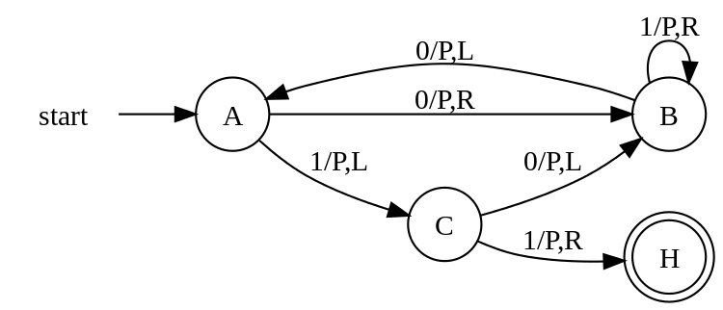
数字逻辑与处理器系统
项目1 - CPU芯片设计及验证 Qin Haojie
School of Information & Communication Engineering, UESTC
Email: qinhaojie@uestc.edu.cn

Slide 2
从布尔代数到处理器系统
第一部分 绪论
第1章-引言
Boolean Algebra
Chap2
第二部分 数字逻辑设计
第2章-数字逻辑描述
A/D,数制(D, B, O, H),数字(Signed, Float),编码(BCD, Gray), 运算(C, O)
第3章-组合电路设计与分析
传统方法(K-map), EDA, submodule or IP, 噪声容限,扇入扇出,竞争冒险
第4章-时序电路设计与分析
传统方法(STG), EDA, submodule or IP, 最长路径, 自启动
Gates
Chap2
Combinational Circuit
Sequential
Circuit
Chap3
Chap4
Central Process Unit
Datapath
(ALU, MUX…)
Controller
(State Machine)
第三部分 处理器与系统设计
第5章-CPU设计与实现 (项目任务1)
ISA, 操作码, 操作数(寻址方式), 验证环境搭建(基本存储系统)
第6章-存储子系统
基本存储单元，多级存储系统
第7章-总线子系统
总线基本要素, 并行总线协议, 串行总线(通信)协议，星闪
第8章-I/O子系统
基本输入输出方式，硬件组成+软件驱动
第9章-RISC SoC的设计与应用(项目任务2)
Intel CPU, ARM CPU, RISC V CPU, 鲲鹏/升腾, 龙芯
Chap5
BUS
Chap7
Memory
I/O port
第四部分 先进微处理器技术
第10章- 并行技术与异构系统
流水, 超标量, 多核/多机, XPU-GPU/NPU/TPU, DAS, 神经网络
Chap6
Chap8

Slide 3
从布尔代数到处理器系统
第一部分 绪论
第1章-引言
Boolean Algebra
Chap2
第二部分 数字逻辑设计
第2章-数字逻辑描述
A/D,数制(D, B, O, H),数字(Signed, Float),编码(BCD, Gray), 运算(C, O)
第3章-组合电路设计与分析
传统方法(K-map), EDA, submodule or IP, 噪声容限,扇入扇出,竞争冒险
第4章-时序电路设计与分析
传统方法(STG), EDA, submodule or IP, 最长路径, 自启动
Gates
Chap2
Combinational Circuit
Sequential
Circuit
Chap3
Chap4
Central Process Unit
Datapath
(ALU, MUX…)
Controller
(State Machine)
第三部分 处理器与系统设计
第5章-CPU设计与实现 (项目任务1)
ISA, 操作码, 操作数(寻址方式), 验证环境搭建(基本存储系统)
第6章-存储子系统
基本存储单元，多级存储系统
第7章-总线子系统
总线基本要素, 并行总线协议, 串行总线(通信)协议，星闪
第8章-I/O子系统
基本输入输出方式，硬件组成+软件驱动
第9章-RISC SoC的设计与应用(项目任务2)
Intel CPU, ARM CPU, RISC V CPU, 鲲鹏/升腾, 龙芯
Chap5
BUS
Chap7
Memory
I/O port
第四部分 先进微处理器技术
第10章- 并行技术与异构系统
流水, 超标量, 多核/多机, XPU-GPU/NPU/TPU, DAS, 神经网络
Chap6
Chap8

Slide 4
从布尔代数到处理器系统
第一部分 绪论
第1章-引言
Boolean Algebra
Chap2
第二部分 数字逻辑设计
第2章-数字逻辑描述
A/D,数制(D, B, O, H),数字(Signed, Float),编码(BCD, Gray), 运算(C, O)
第3章-组合电路设计与分析
传统方法(K-map), EDA, submodule or IP, 噪声容限,扇入扇出,竞争冒险
第4章-时序电路设计与分析
传统方法(STG), EDA, submodule or IP, 最长路径, 自启动
Gates
Chap2
Combinational Circuit
Sequential
Circuit
Chap3
Chap4
Central Process Unit
Datapath
(ALU, MUX…)
Controller
(State Machine)
第三部分 处理器与系统设计
第5章-CPU设计与实现 (项目任务1)
ISA, 操作码, 操作数(寻址方式), 验证环境搭建(基本存储系统)
第6章-存储子系统
基本存储单元，多级存储系统
第7章-总线子系统
总线基本要素, 并行总线协议, 串行总线(通信)协议，星闪
第8章-I/O子系统
基本输入输出方式，硬件组成+软件驱动
第9章-RISC SoC的设计与应用(项目任务2)
Intel CPU, ARM CPU, RISC V CPU, 鲲鹏/升腾, 龙芯
Chap5
BUS
Chap7
Memory
I/O port
第四部分 先进微处理器技术
第10章- 并行技术与异构系统
流水, 超标量, 多核/多机, XPU-GPU/NPU/TPU, DAS, 神经网络
Chap6
Chap8

Slide 5
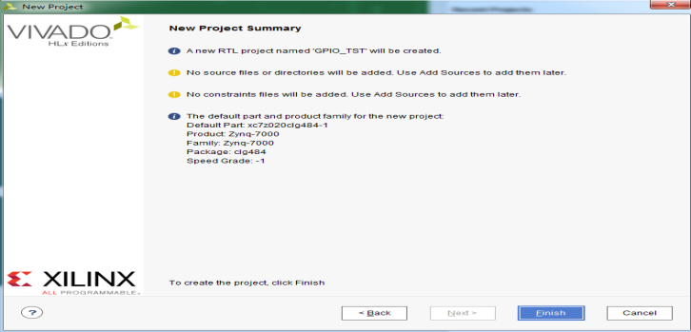
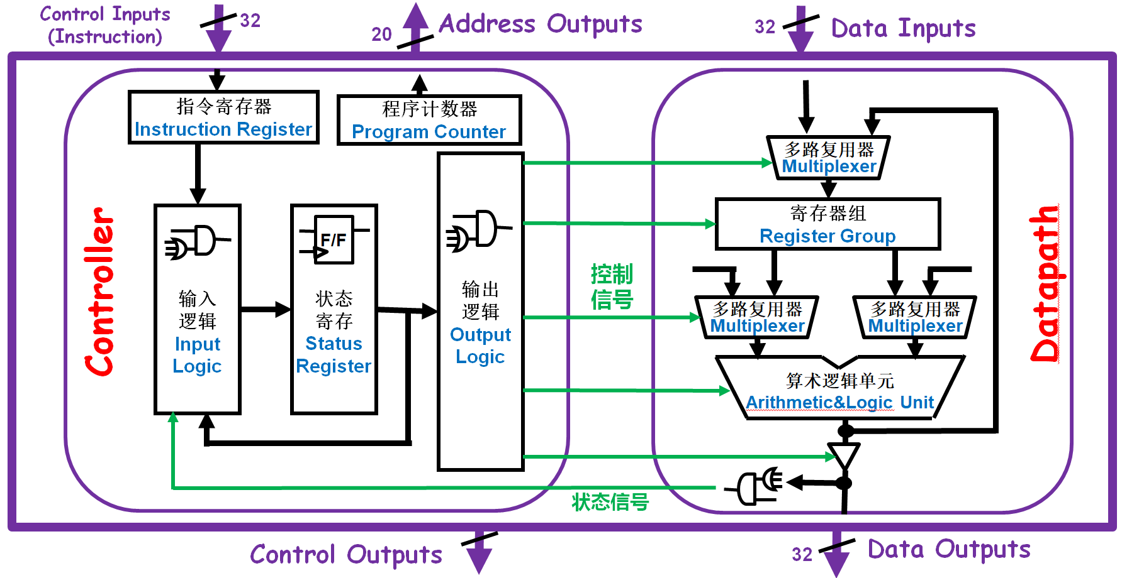
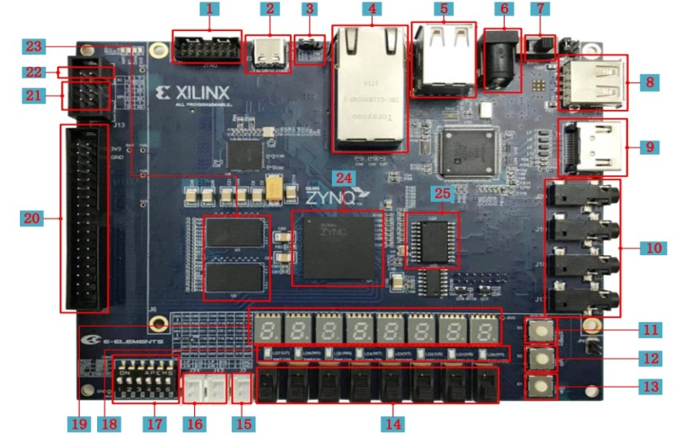
项目任务1 - CPU芯片设计及验证
内部存储器(主存)
内部存储器(主存)

Slide 6
项目任务1 - CPU芯片设计及验证
基于FPGA的数字逻辑设计及验证技术
FPGA是什么？
如何用FPGA设计数字逻辑电路？
如何用FPGA验证数字逻辑电路？
如何用FPGA设计并验证数字系统？
配合测试设计的外部存储器
精简指令集CPU
项目任务形式
2人一组，分工合作
完成项目设计
撰写项目报告

Slide 7
项目实施计划建议
项目1实施建议 | 项目1阶段性检查节点 | 操作分值 | 报告分值 | 报告提交时间
阶段1 | EDA技术基础(38译码器&流水灯) | 2% | 2% | 项目结束两周内
阶段2 | CPU数据通路设计 | 2%
阶段3 | CPU控制器设计 | 2%
阶段4 | CPU整合与验证 | 2%
项目计划
分4周实施，每班学生实验时间固定。
每次实验持续3个小时，4学时，不允许迟到早退。
如实验时间安排确有问题的，必须和实验老师确认后才能调换时间，但需自备电脑。

Slide 8
项目须知
一、操作成绩
到实验室后需要开始时签到，无故缺勤取消当次操作成绩。
做完后找助教登记成绩，会综合考查实验操作和原理理解，分别考察小组成员理解程度分别评分。
食物严禁带入实验室，实验结束离开前将实验设备和接插线按要求归位，垃圾请自行带出实验室，该项会作为实验课表现影响最终成绩。
期末考试之前会公布无实验成绩的学生名单，请大家注意确认，期末考试之后不再接受查询。
二、报告成绩
必须使用发布的标准报告模板，提交电子档。注意保存结果现象（截屏或拍照）放入报告中。
报告命名格式必须为：学号_姓名_报告X.pdf（如2023xx_王xx_报告1.pdf），否则助教将不予保存和计分。
严禁抄袭，如发现雷同报告两份都0分处理。
注意报告提交时限，逾期不计分。
每队1份（注明分工，加权等详细信息）。

Slide 9
项目实施计划建议
项目1实施建议 | 项目1阶段性检查节点 | 操作分值 | 报告分值 | 报告提交时间
阶段1 | EDA技术基础(38译码器&流水灯) | 2% | 1% | 阶段2前
阶段2 | CPU数据通路设计 | 2% | 1% | 项目结束两周内
阶段3 | CPU控制器设计 | 2%
阶段4 | CPU整合与验证 | 2%
项目计划
分4周实施，每班学生实验时间固定。
每次实验持续3个小时，4学时，不允许迟到早退。
如实验时间安排确有问题的，必须和实验老师确认后才能调换时间，但需自备电脑。

Slide 10
EDA技术基础
Step1：硬件描述语言建模（本实验用verilog）

Slide 11
EDA技术基础
module decoder(A,B,C,Y);
input A,B,C;
output reg [7:0] Y;
always@(*)
begin
case({A,B,C})
3'b000:Y=8'b0000_0001;
3'b001:Y=8'b0000_0010;
3'b010:Y=8'b0000_0100;
3'b011:Y=8'b0000_1000;
3'b100:Y=8'b0001_0000;
3'b101:Y=8'b0010_0000;
3'b110:Y=8'b0100_0000;
3'b111:Y=8'b1000_0000;
default: Y=8'd0000_0000;
endcase
end
endmodule
module decoder(A,B,C,D,Y);
input A,B,C,D;
output reg [15:0] Y;
always@(*)
begin
case({A,B,C,D})
4'b0000:Y=16'b0000000000000001;
4'b0001:Y=16'b0000000000000010;
......
4'b1111:Y=16'b1000000000000000;
default: Y=16'b0000000000000000;
endcase
end
endmodule
11

Slide 12

EDA技术基础
Q：标准化器件功能已经被验证过了，插上就能用，但是我设计的电路功能是自定义的，我怎么知道是否符合要求？
Step2：软件仿真
Test Bench
仿真波形
A
测试信号和测试条件的控制
B
被测试模块对测试信号的响应
C
12

Slide 13
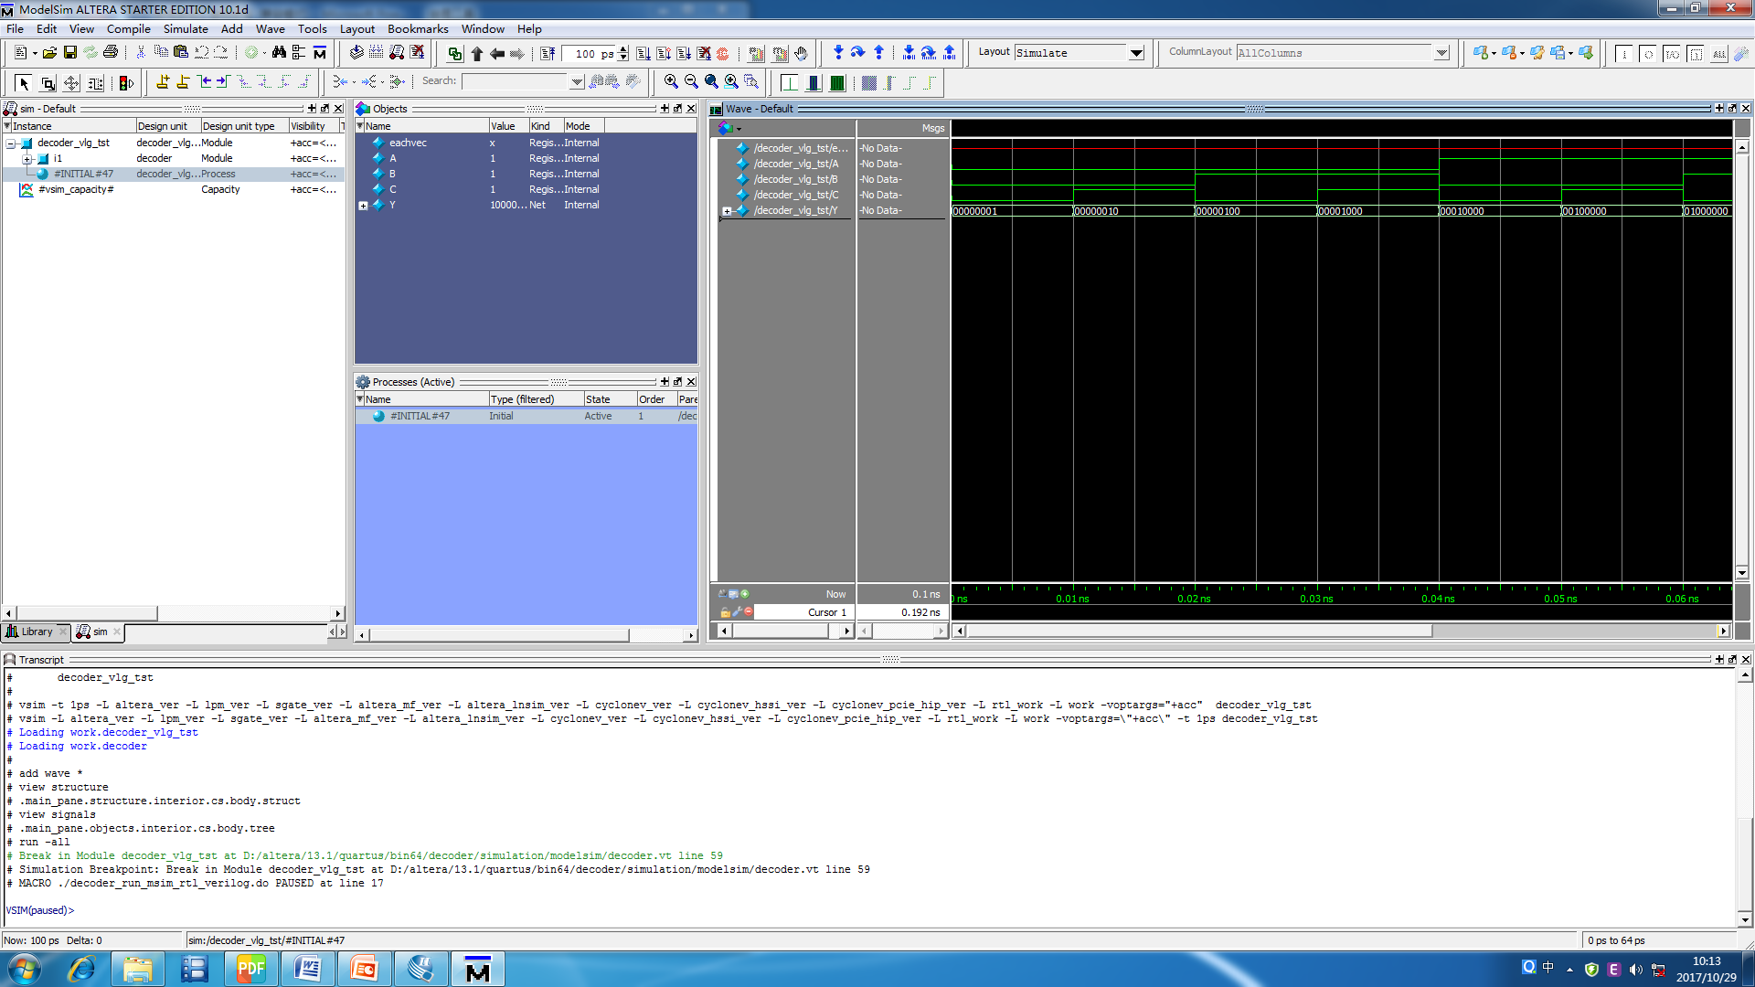
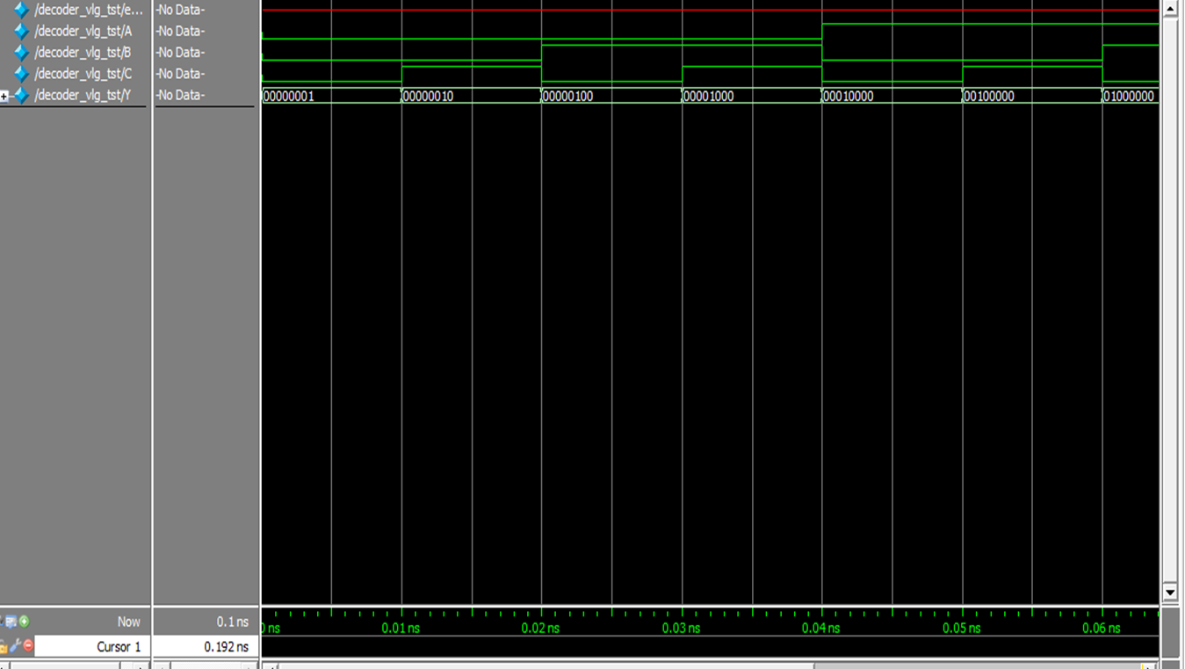
EDA技术基础
begin
A=0;B=0;C=0;
#10 A=0;B=0;C=1;
#10 A=0;B=1;C=0;
#10 A=0;B=1;C=1;
#10 A=1;B=0;C=0;
#10 A=1;B=0;C=1;
#10 A=1;B=1;C=0;
#10 A=1;B=1;C=1;
#30 $stop;
end
A
B
C
Y
注：#10代表10个时间单位，例子中1个时间单位默认设置为1ps
13

Slide 14
EDA技术基础
Step3：下板验证功能
如何关联开发板上的开关或LED？
滑动开关1
？？？？
滑动开关2
？？？？
滑动开关3
？？？？
14

Slide 15
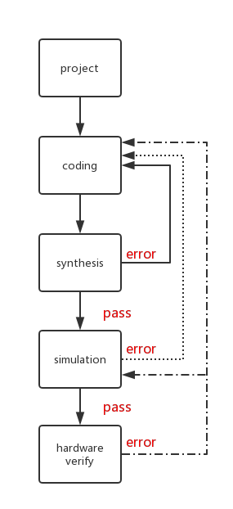
FPGA设计流程

Slide 16
创建工程
FPGA设计流程

Slide 17

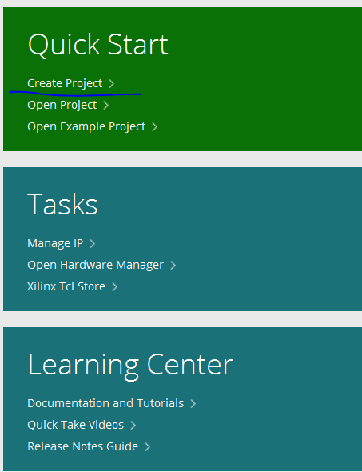
1. Create New Hardware Project -step1
EDA技术基础
1. Open VIVADO
2. Click here
→

Slide 18
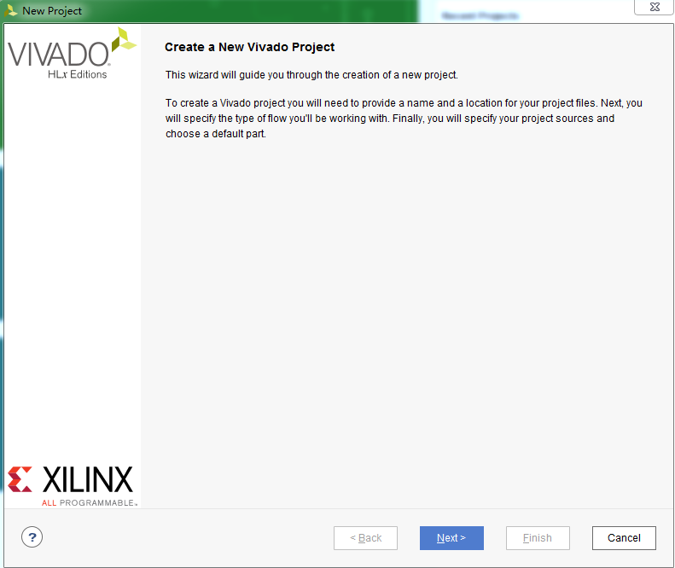
1. Create New Hardware Project -step2
EDA技术基础
Click here

Slide 19
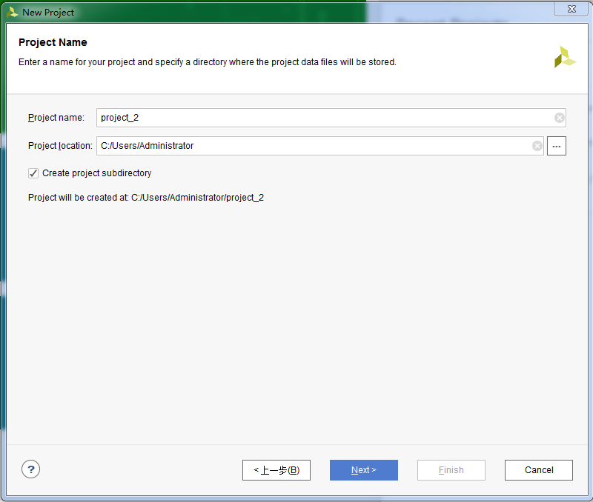
EDA技术基础
1. Create New Hardware Project -step3
1. Rename new project，select the save path for project
2. Click here

Slide 20
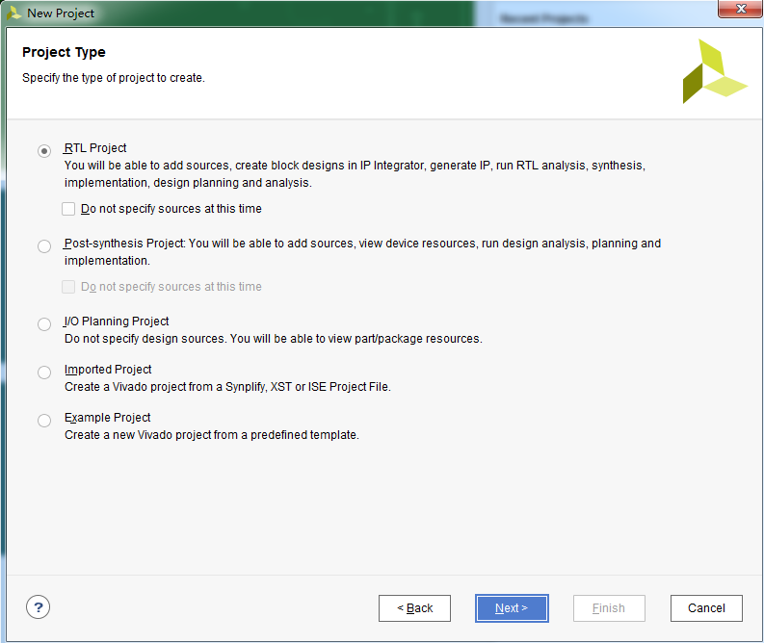
EDA技术基础
1. Select RTL Project
1. Create New Hardware Project -step4
2. Click here

Slide 21
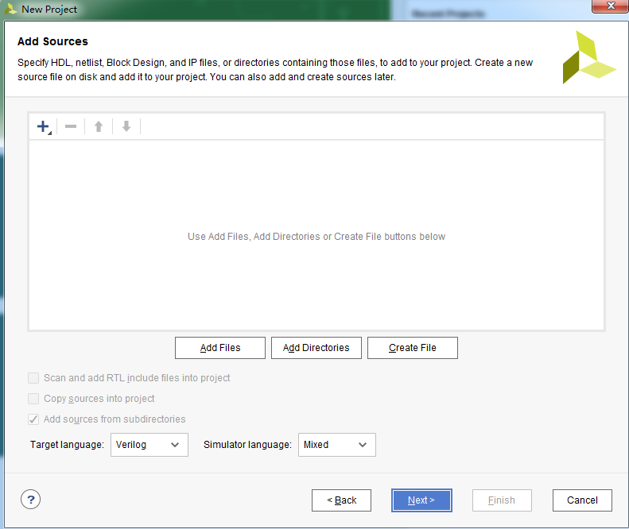
1. Create New Hardware Project -step5
EDA技术基础
Directly Click here.
Don’t add any other files.

Slide 22
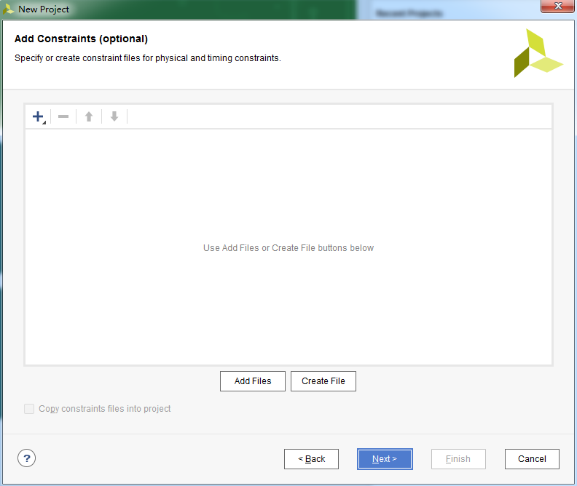
1. Create New Hardware Project -step6
EDA技术基础
Directly Click here.
Don’t add any other files.

Slide 23
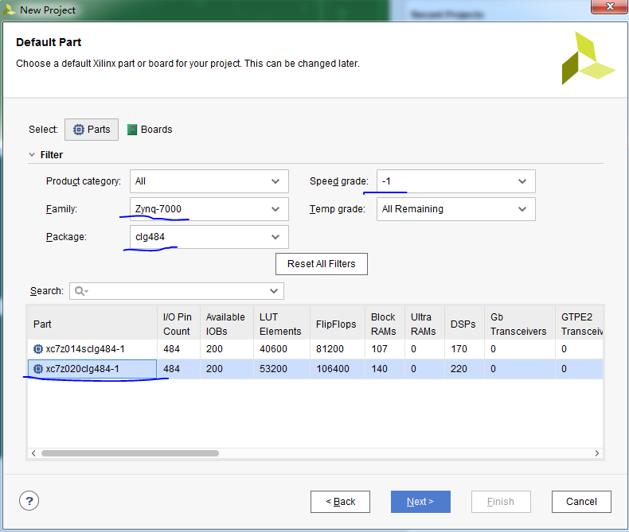
1. Create New Hardware Project -step7
EDA技术基础
1. Select xc7z020clg484-1 as the following part
2. Click here

Slide 24

1. Create New Hardware Project -step8
EDA技术基础
Check the project information，then click here

Slide 25
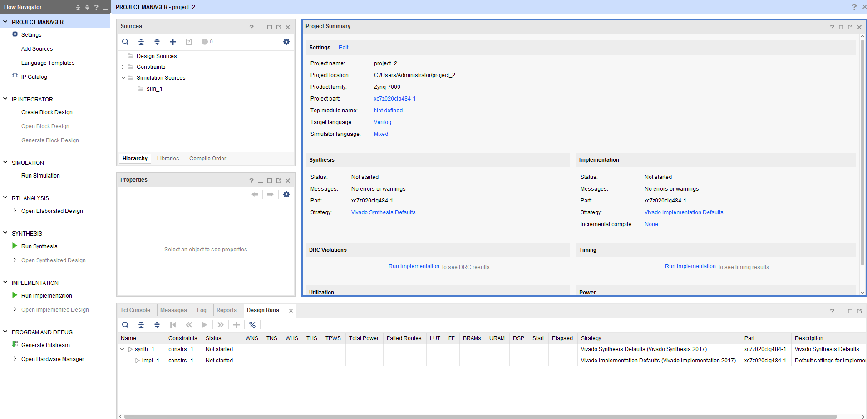
EDA技术基础
1. Create New Hardware Project -step9
After finished, you can see this window
Source Menu
Simulation Menu
Synthesis Menu
Hardware Program Menu

Slide 26
设计输入
FPGA设计流程

Slide 27
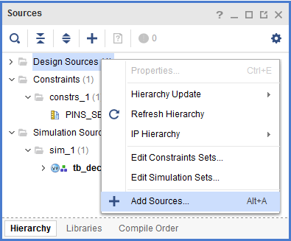
EDA技术基础
1. Right-click
2. Create New Source File -step1
2. Click here

Slide 28
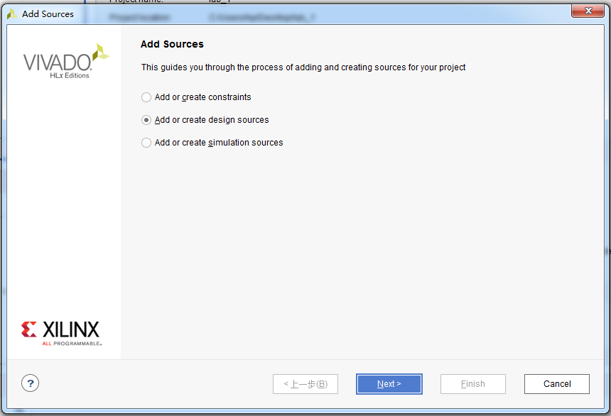
EDA技术基础
2. Create New Source File -step2
1.Choose it
2. Click here

Slide 29
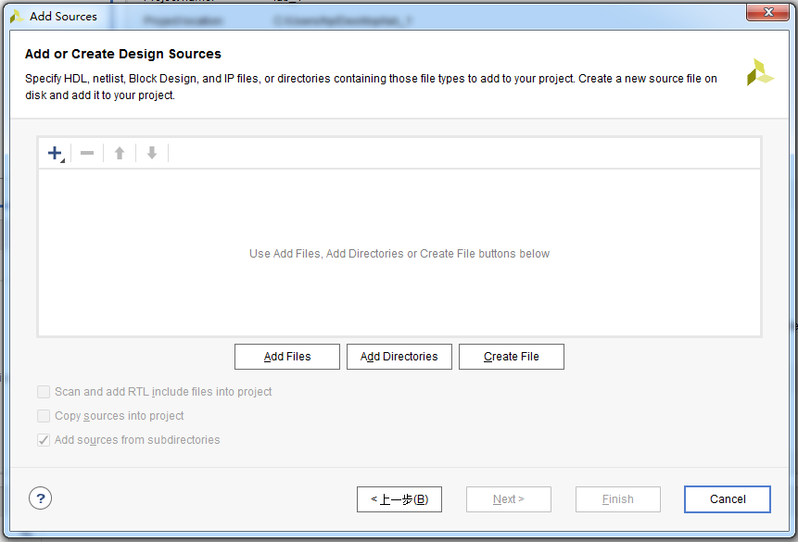
EDA技术基础
2. Create New Source File -step3
Click here

Slide 30
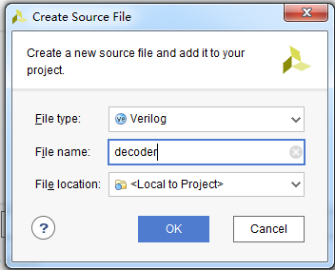
EDA技术基础
2. Create New Source File -step4
1. Add file name
2. Click here

Slide 31
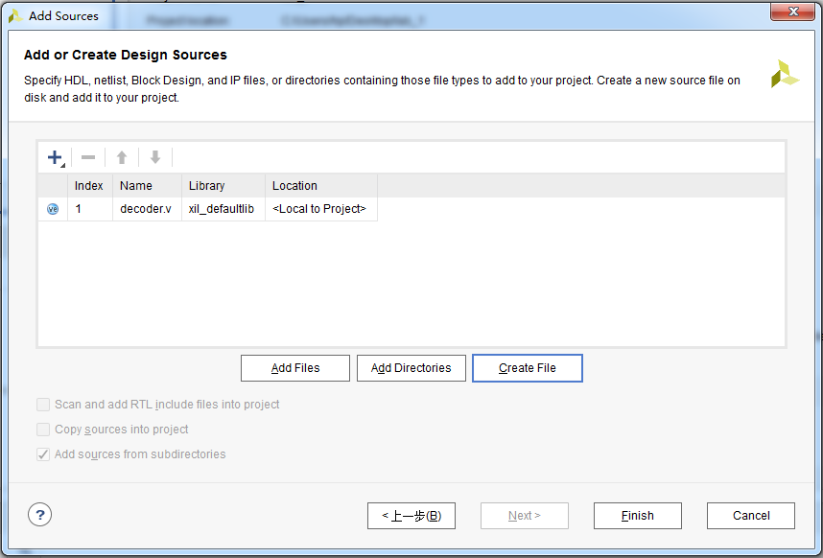
EDA技术基础
2. Create New Source File -step5
Click here

Slide 32
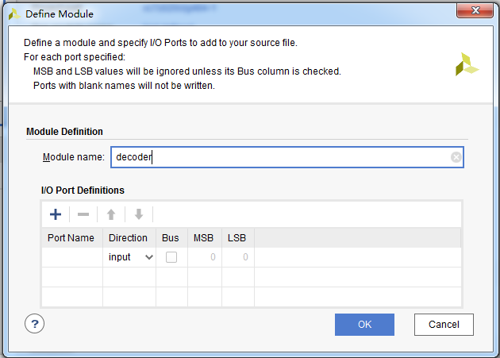
EDA技术基础
2. Create New Source File -step6
1. Add module name
2. Click here

Slide 33
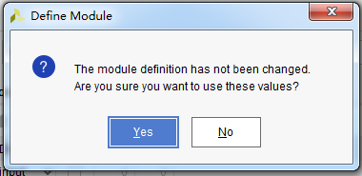
EDA技术基础
2. Create New Source File -step7
Click here

Slide 34
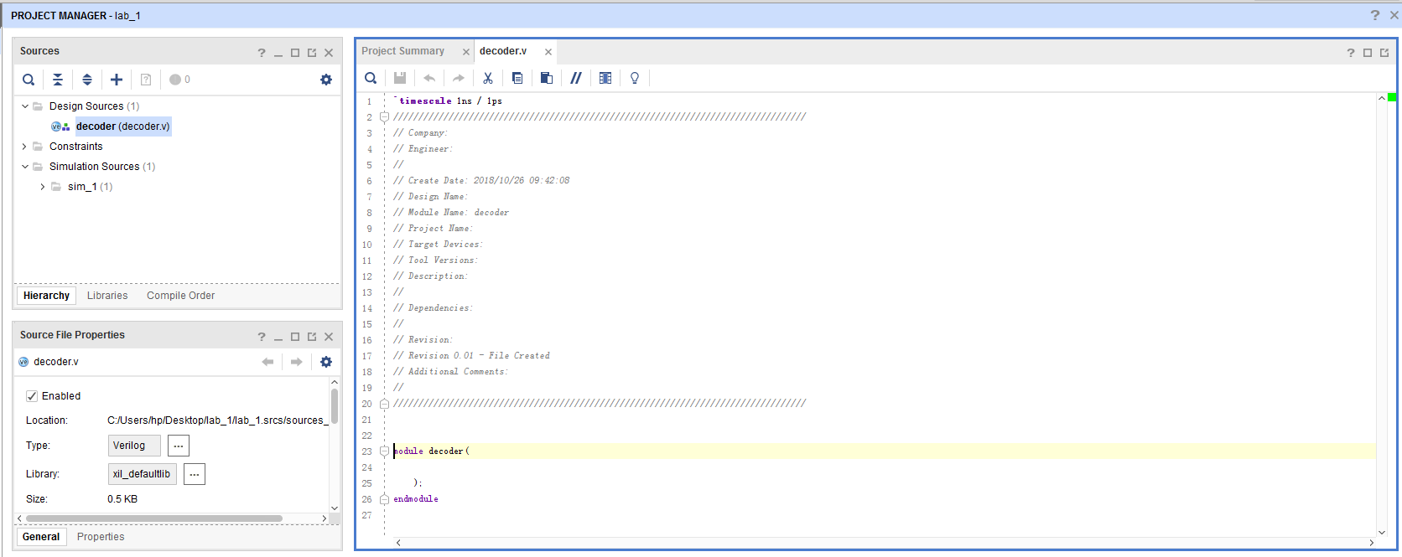
EDA技术基础
2. Create New Source File -step8
Double click
Add your Verilog here.
The input and output can refer to the next page.

Slide 35
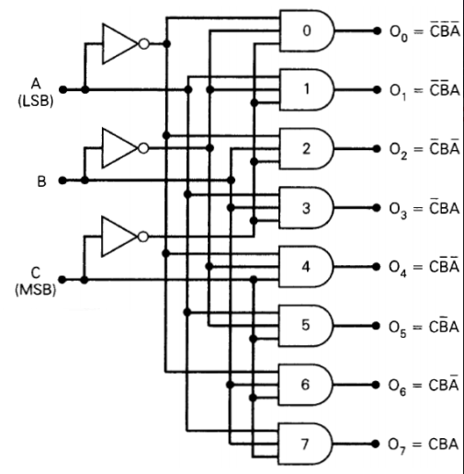
3-8 decoder
EDA技术基础
2. Create New Source File -step9
module decoder(A,B,C,Y);
input A,B,C;
output reg [7:0] Y;
always@(*)
begin
xxxxxx
xxxxxx
end
endmodule

Slide 36
综合
FPGA设计流程

Slide 37
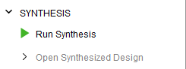
EDA技术基础
3. Do Synthesis and Get the Circuit -step1
Click here

Slide 38
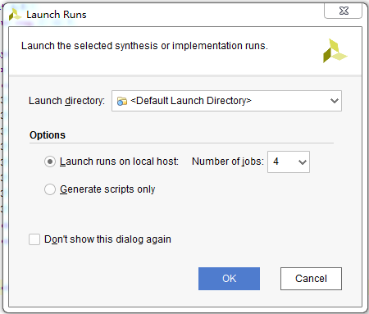
EDA技术基础
3. Do Synthesis and Get the Circuit -step2
Click here

Slide 39
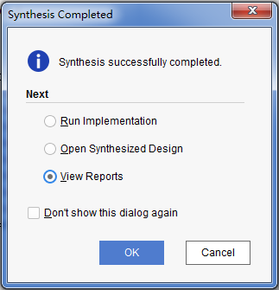
EDA技术基础
3. Do Synthesis and Get the Circuit -step3
1.Choose it
After finishing, you can see
this window
2.Click here

Slide 40
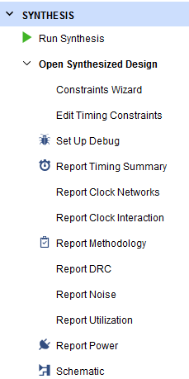
EDA技术基础
1.Click here
3. Do Synthesis and Get the Circuit -step4
2.Click here

Slide 41
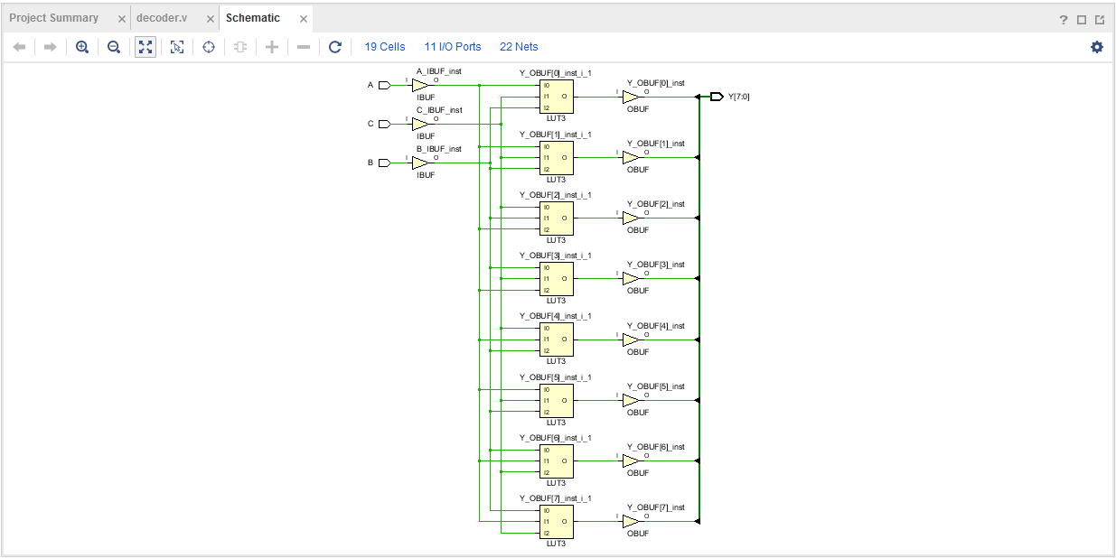
EDA技术基础
3. Do Synthesis and Get the Circuit -step5
your circuit based the Verilog code

Slide 42
仿真
FPGA设计流程

Slide 43
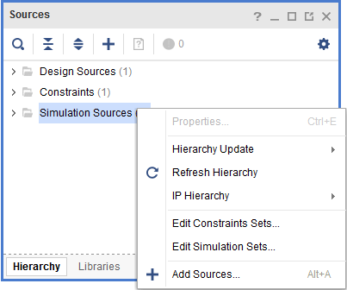
EDA技术基础
4. Create Simulation Source File -step1
1. Right-click
2. Click here

Slide 44
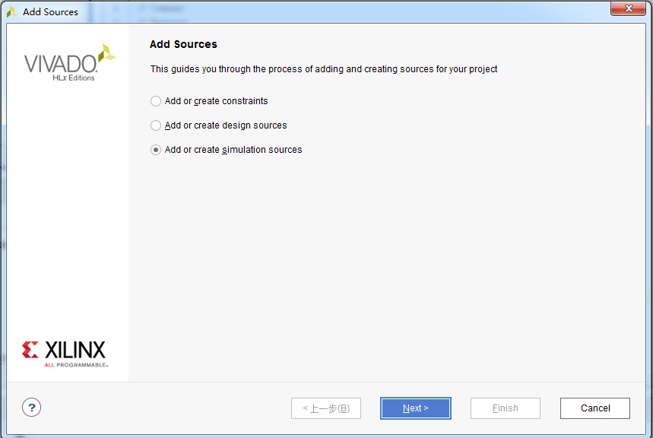
EDA技术基础
4. Create Simulation Source File -step2
1.Choose it
2. Click here

Slide 45
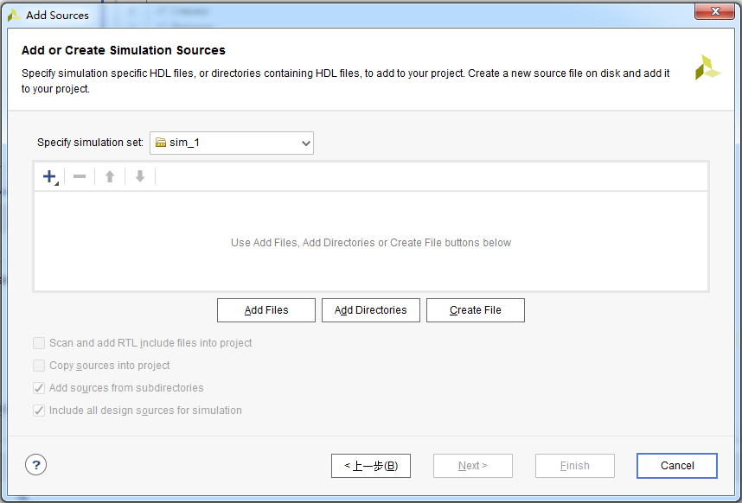
EDA技术基础
4. Create Simulation Source File -step3
Click here

Slide 46
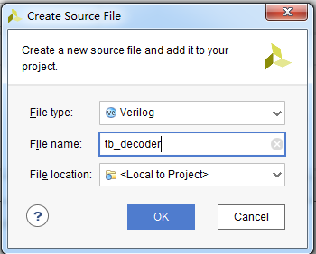
EDA技术基础
4. Create Simulation Source File -step4
1. Add file name
2. Click here

Slide 47
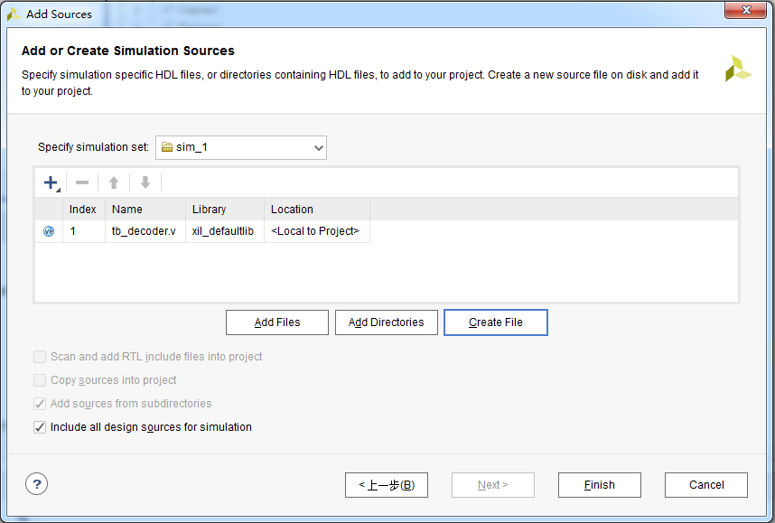
EDA技术基础
4. Create Simulation Source File -step5
Click here

Slide 48
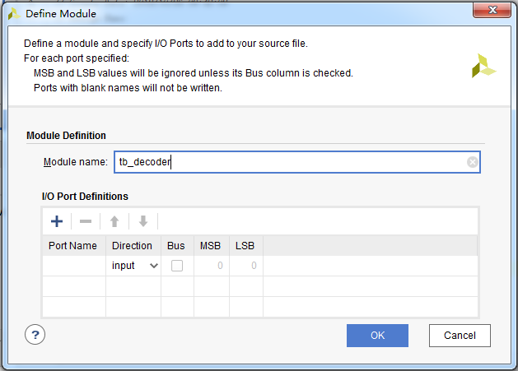
EDA技术基础
4. Create Simulation Source File -step6
1. Add module name
2. Click here

Slide 49
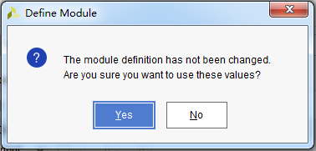
EDA技术基础
4. Create Simulation Source File -step7
Click here

Slide 50
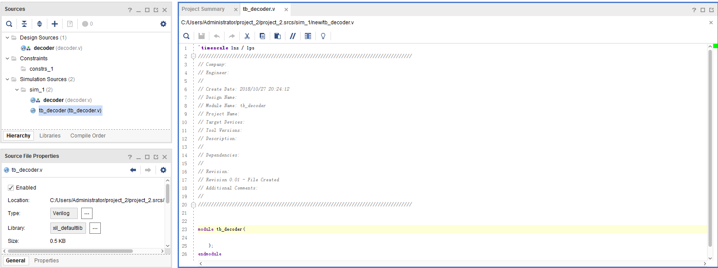
EDA技术基础
4. Create Simulation Source File -step8
1. Double click
2. Copy the content in tb_decoder.txt to this window, and complete the code

Slide 51
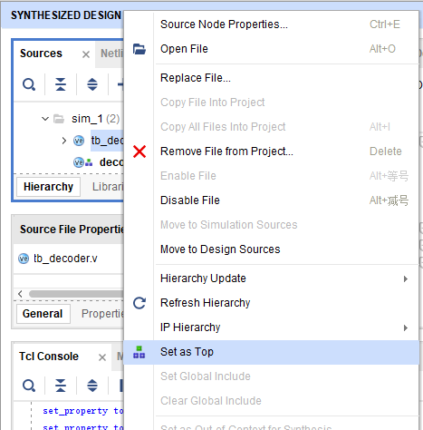
EDA技术基础
4. Create Simulation Source File -step9
1.Right- click
2.Click

Slide 52
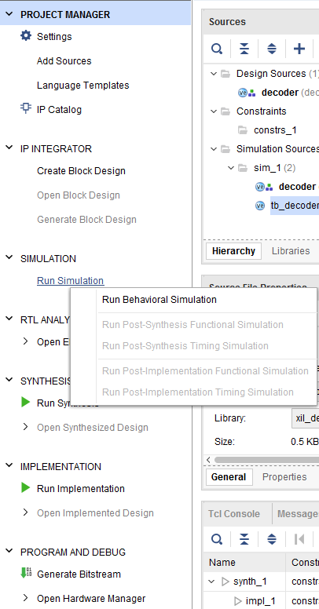
EDA技术基础
4. Create Simulation Source File -step10
1. Click here
2. Click here

Slide 53
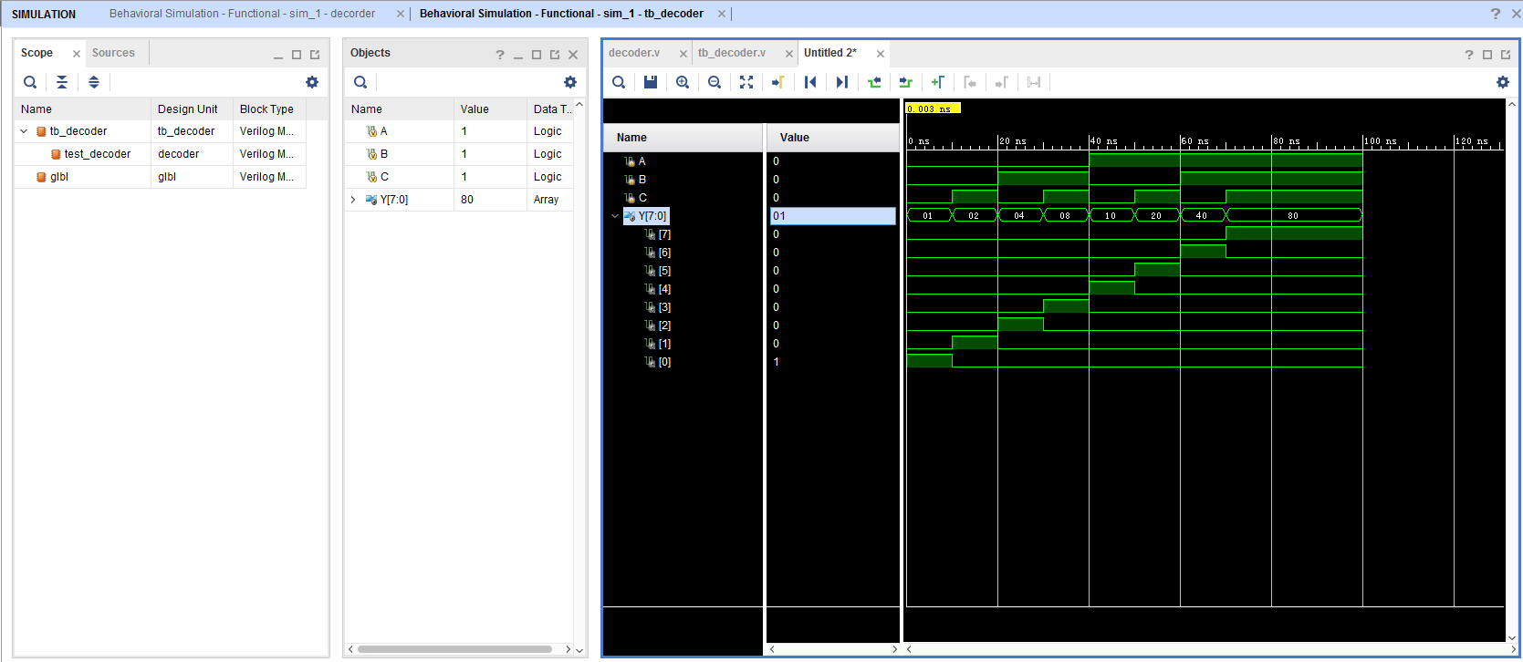
EDA技术基础
Click here to zoom the window
5. Observe
and
Debug
Click here to see bit 0~7
Observe the variation of signals. Make sure all of these are right.

Slide 54
下板验证
FPGA设计流程

Slide 55
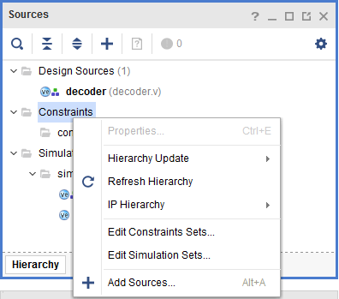
EDA技术基础
6. Create Constraint Source File -step1
1. Right-click
2. Click here
55

Slide 56
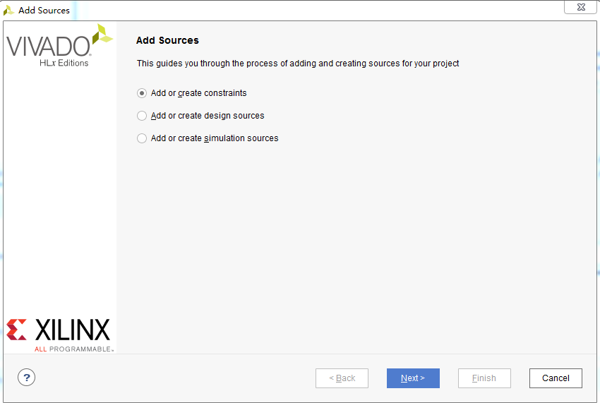
EDA技术基础
6. Create Constraint Source File -step2
1.Choose it
2. Click here
56

Slide 57
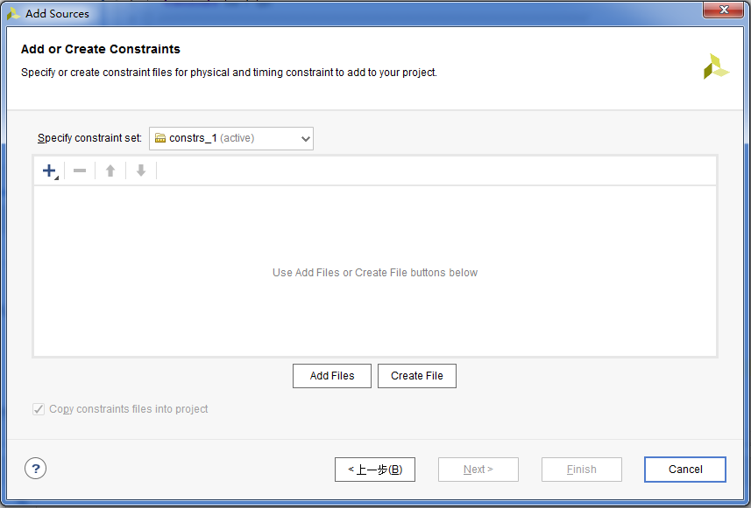
EDA技术基础
6. Create Constraint Source File -step3
Click here
57

Slide 58
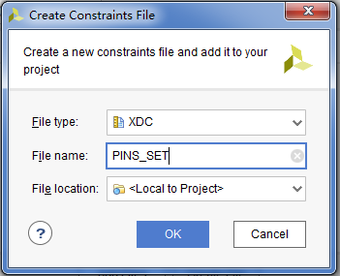
EDA技术基础
6. Create Constraint Source File -step4
1. Add file name
2. Click here
58

Slide 59
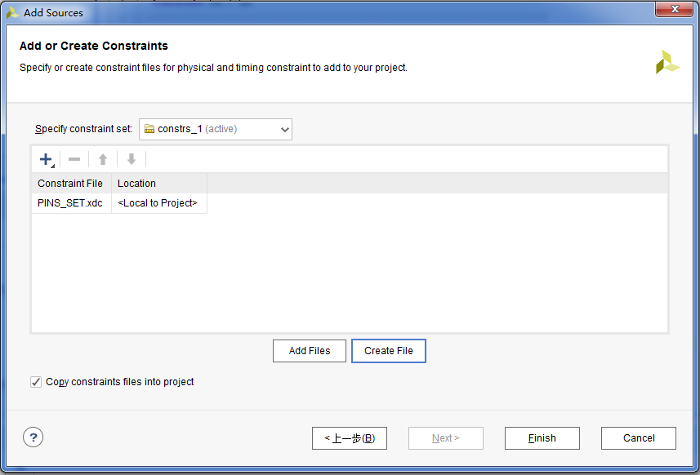
EDA技术基础
6. Create Constraint Source File -step5
Click here
59

Slide 60
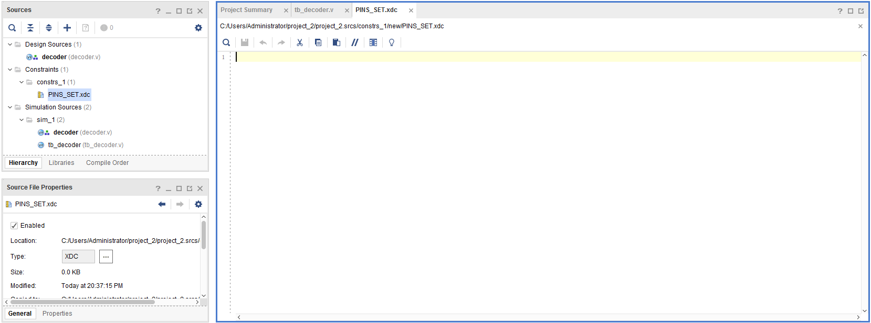
EDA技术基础
1. Double click
6. Create Constraint Source File -step6
2. Copy the content in PINS_SET.txt to this window

Slide 61
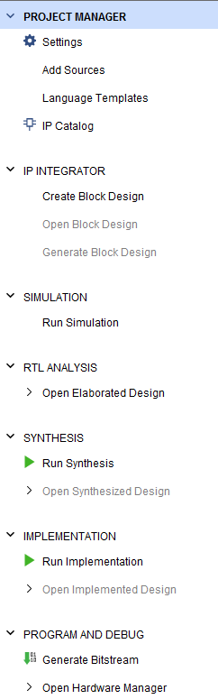
EDA技术基础
7. Generate Bitstream File for FPGA
-step1
Click here

Slide 62
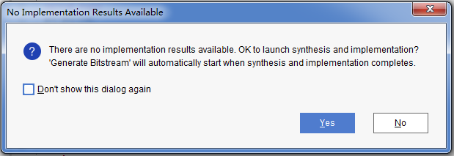
EDA技术基础
7. Generate Bitstream File for FPGA
-step2
Click here

Slide 63
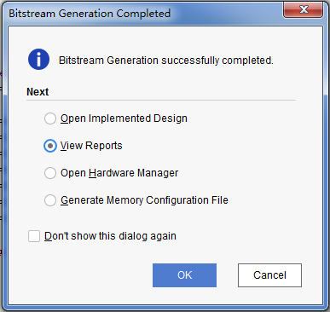
EDA技术基础
7. Generate Bitstream File for FPGA
-step3
1.Choose this
You can see
on the top right corner.
2.Click here
After finishing, you can see this window

Slide 64

EDA技术基础
8.Connect
FPGA Target Board With Computer
-step1
1. Put all switch(17 ) to ON
2.Connect J3(2) and USB port of computer with USB cable
3. Power on with switch (7)

Slide 65
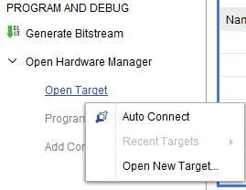
EDA技术基础
8. Program
FPGA Device
-step1
1. Click here
2. Right-click
3. Click here

Slide 66

EDA技术基础
8. Program
FPGA Device
-step2
Click here

Slide 67

EDA技术基础
8. Program
FPGA Device
-step3
Find you bit file
Click here

Slide 68
EDA技术基础
9. Observe
and
Debug
1. Switch(0,1,2) are the inputs (A,B,C), led(0~7) are the outputs (Y0~Y7)
2. Use the switch to control the led light

Slide 69

附加/思考题: 流水灯电路(ledwater.v)
S0：Y = 8’b00000001
S1：Y = 8’b00000010
S2：Y = 8’b00000100
S3：Y = 8’b00001000
……
S7：Y = 8’b10000000

Slide 70

附加/作业: 流水灯电路(ledwater.v)
module LEDwater(clk,rst_n,stop,led);
input clk,rst_n,stop;
output reg[7:0] led;

Slide 71

附加/作业: 流水灯电路(ledwater.v)
小组同学共同完成项目1-报告模板中的下述内容：
注意记录以下数据，方便后续写到报告中：
1、verilog代码（带注释，分析设计思路）
2、testbench代码（带注释，分析测试思路）
3、软件仿真波形截图（附结果分析文字说明）
4、下板的拍照（拍一张就行，附结果分析文字说明）

Slide 72

7
注意事项
小组同学共同完成项目1-报告模板中的下述内容：
实验中注意记录以下数据写到实验报告中：
1、verilog代码
2、testbench代码
3、软件仿真结果（报告中附结果分析文字说明）
4、下板的拍照（报告中附结果分析文字说明）

Slide 73
项目实施计划建议
项目1实施建议 | 项目1阶段性检查节点 | 操作分值 | 报告分值 | 报告提交时间
阶段1 | EDA技术基础(38译码器&流水灯) | 2% | 1% | 阶段2前
阶段2 | CPU数据通路设计 | 2% | 1% | 项目结束两周内
阶段3 | CPU控制器设计 | 2%
阶段4 | CPU整合与验证 | 2%
项目计划
分4周实施，每班学生实验时间固定。
每次实验持续3个小时，4学时，不允许迟到早退。
如实验时间安排确有问题的，必须和实验老师确认后才能调换时间，但需自备电脑。

Slide 74
复习
initial
begin
A=0;B=0;C=0;
#10 A=0;B=0;C=1;
#10 A=0;B=1;C=0;
#10 A=0;B=1;C=1;
#10 A=1;B=0;C=0;
#10 A=1;B=0;C=1;
#10 A=1;B=1;C=0;
#10 A=1;B=1;C=1;
#30 $stop;
end
always
begin
end
只执行一次
A
B
C
循环执行
74

Slide 75

复习
initial
begin
clk=0;
rst_n=0;
x=0;
#10 rst_n=1;
#500 x=1;
#100 $stop;
end
always
begin
#5 clk=~clk;
end
只执行
一次
循环执行
75

Slide 76
如何写一个TestBench
1、为所有的input添加激励。
2、时序电路需要周期变化的时钟信号。
3、电路功能是什么？会有哪些可能的input信号？
4、随着时间的增长变化input。
5、分析对应的output是否符合预期

Slide 77
CPU简介
外部存储器
计算机进行信息处理可分为两个步骤：
将数据和程序（即指令序列）输入到计算机的存储器中
从第一条指令的地址起开始执行该程序，得到所需结果，结束运行
地址
数据
0
XXXX
1
XXXX
2
XXXX
3
XXXX
4
XXXX
5
XXXX
6
XXXX
7
XXXX
8
XXXX
CPU 是计算机的核心部件
基本功能：取指令，分析指令，执行指令
……
XXXX

Slide 78
CPU简介
不同的CPU性能指标和结构细节不同，但基本功能相同，因此都包含一些基础部件。
下图为本项目设计的简化CPU结构简图

Slide 79
CPU指令集
CPU指令集系统（反映CPU基本功能）
Opcode：操作码，用于区分不同指令
D和S：分别为目的寄存器地址和源寄存器地址
I：立即数
本实验设计的cpu的指令格式为：15-12bit规定指令的类型；11-8bit选择寄存器，共设有4个寄存器；7-0bit为立即数，若指令中无立即数则此字段用8bit‘0’代替。
15 14 13 12 | 11 10 | 9 8 | 7 6 5 4 3 2 1 0
Opcode | D | S | I

Slide 80
CPU指令集
助记符及定义 | 比特 15 : 0 | 注释
nop 空操作 | 0000-0000-0000-0000 | 无操作
scf 对进位标志位置1 | 0000-0001-0000-0000 | C<=’1’
ccf 清除进位标志位 | 0000-010-0000-0000 | C<=’0’
jpr 跳转到相关位置 | 0000-0011-[I(8bit)] | PC<=PC+I
jnz 零标志位为条件，跳转到指定位置 | 0000-0100-[I(8bit)] | 当计算结果不为0时, PC<={8’d0,I}
mvr 转移寄存器数据 | 0001-D-S-0000-0000 | Rd<=Rs
lda 载入指定地址数据 | 0010-D-S-0000-0000 | Rd<=(Rs)
sta 储存数据到指定地址 | 0011-D-S-0000-0000 | (Rd)<=Rs
inp 从端口输入 | 0100-D-S-[I(8bit)] | 把端口I的数据写入Rd
oup 输出到端口 | 0101-D-S-[I(8bit)] | 把Rs的数据送给端口I
and 寄存器数据与操作 | 0110-D-S-0000-0000 | Rd<=Rd&Rs

Slide 81
CPU指令集
orr 寄存器数据或操作 | 0111-D-S-0000-0000 | Rd<=Rd|Rs
not 寄存器数据非操作 | 1000-D-S-0000-0000 | Rd<=~Rs
shl 左移 | 1001-D-S-0000-0000 | Rd<=Rs左移
shr 右移 | 1010-D-S-0000-0000 | Rd<=Rs右移
add 寄存器数据相加 | 1011-D-S-0000-0000 | Rd<=Rd+Rs+C
sub 寄存器数据相减 | 1100-D-S-0000-0000 | Rd<=Rd-Rs-C
mul 寄存器数据相乘 | 1101-D-S-0000-0000 | Rd<=Rd*Rs(8比特乘法)
cmp 寄存器数据相比较 | 1110-D-S-0000-0000 | 比较Rd和Rs，如果Rd〉Rs，则C=1
mil 将立即数放到低8位 | 1111-D-00-[I(8bit)] | Rd<={8’BZ,I}
mih 将立即数放到高8位 | 1111-D-01-[I(8bit)] | Rd<={I,8’BZ}
jpa 跳转到指定位置 | 1111-00-10-[I(8bit)] | PC<={8’d0,I}

Slide 82
CPU数据通路设计
算术逻辑单元的设计和验证：设置ArithmeticUnit.v为顶层，完成该模块的建模和仿真

Slide 83
CPU数据通路设计
接口名称 | 输入/输出 | 位宽(bits) | 功能描述 | 信号来源/去向
A | input | 16 | 数据输入 | 通用寄存器阵列
B | input | 16 | 数据输入 | 通用寄存器阵列
B15to0 | input | 1 | 将B直接送给输出 | 控制器
AandB | input | 1 | 将A和B相与的结果送给输出 | 控制器
AorB | input | 1 | 将A和B相或的结果送给输出 | 控制器
notB | input | 1 | 将B取反后的结果送给输出 | 控制器
shlB | input | 1 | 将B循环左移一位的结果送给输出 | 控制器
shrB | input | 1 | 将B循环右移一位的结果送给输出 | 控制器
AaddB | input | 1 | 将A+B+cin的结果送给aluout和cout | 控制器
AsubB | input | 1 | 将A-B-cin的结果送给aluout和cout | 控制器
AmulB | input | 1 | 为防止溢出，将A[7:0] *B[7:0]的结果送给输出 | 控制器
AcmpB | input | 1 | 输出为A，如果A小于或等于B，则cout=0；如果A>B，则cout=1 | 控制器
cin | input | 1 | 进位标志位输入（数据来自于上一次运算产生的C标志位） | 状态寄存器
aluout | output | 16 | 数据输出 | 寄存器阵列或I/O
zout | output | 1 | 零标志位输出，当aluout值为0时，zout为高电平，否则低电平 | 状态寄存器
cout | output | 1 | 进位标志位输出 | 状态寄存器

Slide 84
1. Create New Hardware Project
实验步骤
Create New Hardware Project

Slide 85
1. Create New Hardware Project -step1
1. Open VIVADO
2. Click here
→

Slide 86
1. Create New Hardware Project -step2
Click here

Slide 87
1. Create New Hardware Project -step3
1. Rename new project，select the save path for project
2. Click here

Slide 88
1. Create New Hardware Project -step4
1. Select RTL Project
2. Click here

Slide 89
1. Create New Hardware Project -step5
1. Select xc7z020clg484-1 as the following part
2. Click here

Slide 90
1. Create New Hardware Project -step6
Check the project information，then click here

Slide 91
1. Create New Hardware Project -step7
After finished, you can see this window
Source Menu
Simulation Menu
Synthesis Menu
Hardware Program Menu

Slide 92
1. Right-click
2. Create New Source File -step1
2. Click here

Slide 93
2. Create New Source File -step2
1.Choose it
2. Click here

Slide 94
2. Create New Source File -step3
Click here

Slide 95
2. Create New Source File -step4
1. Add file name
ArithmeticUnit
2. Click here

Slide 96

2. Create New Source File -step5
Click here

Slide 97

2. Create New Source File -step6
1. Add module name
2. Click here

Slide 98
2. Create New Source File -step7
Click here

Slide 99

双击选中
2. Create New Source File -step8
打开code2中的ArithmeticUnit.v文件，全选文件中的所有代码，拷贝代码，粘贴到该文件中。覆盖该文件的所有内容

Slide 100

2. Create New Source File -step9
参照上述方法，添加code2中的所有.v文件

Slide 101

2. Create New Source File -step10
1.鼠标右击选中
设置ArithmeticUnit.v为顶层文件
2.鼠标左击选中

Slide 102

2. Create New Source File -step11
补全代码

Slide 103
3. Do Synthesis and get the circuit -step1
Click here

Slide 104
4. Create Simulation Source
File -step1
1. Right-click
2. Click here

Slide 105
4. Create Simulation Source
File -step2
1.Choose it
2. Click here

Slide 106
4. Create Simulation Source
File -step3
Click here

Slide 107
4. Create Simulation Source
File -step4
1. Add file name
tb_ArithmeticUnit
2. Click here

Slide 108
4. Create Simulation Source
File -step5
Click here

Slide 109

4. Create Simulation Source
File -step6
1. Add module name
2. Click here

Slide 110
4. Create Simulation Source
File -step7
Click here

Slide 111

4. Create Simulation Source
File -step8
将tb_code2文件夹中的tb_ArithmeticUnit.v中的内容全选，粘贴到这里覆盖原有内容，同时补全缺失的代码，然后保存
1. 双击
2. 选中

Slide 112
1. Click here
4. Create Simulation Source
File -step9
2. Click here

Slide 113

5. Do the simulation and debug.
Click here to zoom the window
Observe the variation of signals. Make sure all of these are right.

Slide 114
寻址单元的设计及验证：设置AddressingUnit.v为顶层，完成该模块的建模和仿真
CPU数据通路设计

Slide 115
CPU数据通路设计
1. 什么是模块实例化？
1）FPGA逻辑设计中通常是一个大的模块中包含了一个或多个功能子模块，verilog通过模块调用或称为模块实例化的方式来实现这些子模块与高层模块的连接,有利于简化每一个模块的代码，易于维护和修改。
2）以数据通路为例，寻址单元包含一个PC模块和一个AL模块，我们只需要编写好一个ProgramCounter模块的代码和一个AddressLogic模块的代码，之后通过例化就可以将两个模块添加到寻址单元中。（注意，我们要有硬件思维，例化一个模块，那么就有一个硬件与之对应。例化多个，就有多个硬件。）
AddressingUnit.v
ProgramCounter.v
module ProgramCounter
AddressingUnit
PC
AL
AddressLogic.v
module AddressLogic

Slide 116
CPU数据通路设计
设计模块名
ProgramCounter PC(
.in (Address)
.enable (PCenable),
.clk (clk),
.out (PCout)
);
AddressLogic AL (
.PCside (PCout),
.Rside (Rside),
.Iside (Iside),
.ALout (Address)
.........
);
例化模块名
2. 模块实例化方法（以AddressingUnit为例）
ProgramCounter.v
module ProgramCounter (
in,
enable,
clk,
out
);
例化模块的信号
设计模块的信号
设计模块
AddressLogic.v
module AddressLogic (
PCside,
Rside,
Iside,
ALout,
ResetPC, PCplusI, PCplus1, Iplus0, Rplus0
);

Slide 117
CPU数据通路设计
接口名称 | 输入/输出 | 位宽(bits) | 功能描述 | 信号来源/去向
ResetPC | input | 1 | ResetPC=1时复位寻址单元，ALout=0 | 控制器
PCplusI | input | 1 | ALout输出PC与Iside的和 | 控制器
PCplus1 | input | 1 | ALout输出将PR与1的和 | 控制器
Iplus0 | input | 1 | 将Iside送给输出ALout，此时Iside为8位需要高位补0，补齐为16位再输出。 | 控制器
Rplus0 | input | 1 | ALout输出Rside的值 | 控制器
PCenable | input | 1 | 当PCenable=1时PR输出为in，否则不改变输出 | 控制器
Rside | input | 16 | 通用寄存器阵列的输出作为输入值 | 通用寄存器阵列
Iside | input | 8 | 指令的低8位作为输入值 | 指令寄存器
clk | input | 1 | 系统时钟 | 分频器
Address | output | 16 | 输出的最终PC值 | 存储器

Slide 118

寻址单元的设计和仿真
2. 参照104页：Do Synthesis and get the circuit -step1
3. 参照105-113页：Create Simulation Source File（但是之前的步骤是根据ArithmeticUnit，现在需要灵活的按 AddressingUnit改）
后续的其他电路模块的仿真，都参照上述步骤
1、设置为顶层文件

Slide 119
附加/思考题:寄存器阵列的设计及验证
补全RegisterFile.v的缺失代码，并编写Testbench代码对其进行功能仿真
接口名称 | 输入/输出 | 位宽(bits) | 功能描述 | 信号来源/去向
in | input | 16 | 数据输入 | 存储器/数据总线
clk | input | 1 | 时钟输入 | 分频器
RFLwrite | input | 1 | 低8位写有效，Laddr内存储的数据低8位=输入数据in的低8位 | 控制器
RFHwrite | input | 1 | 高8位写有效，Laddr内存储的数据高8位=输入数据in的高8位 | 控制器
Laddr | input | 2 | 目的寄存器地址 | 指令寄存器
Raddr | input | 2 | 源寄存器地址 | 指令寄存器
Lout | output | 16 | 输出目的寄存器数据 | 算术逻辑单元
Rout | output | 16 | 输出源寄存器数据 | 算术逻辑单元
00
01
10
11

Slide 120

附加/思考题:寄存器阵列的设计及验证
地址 | 数据(16bit)
00 | 1010101010101010
01 | 0000000000000000
10 | 111111111111111111
11 | 0101010101010101
In=1111000011110000,Laddr=00,RFHwrite=1, RFLwrite=0
地址00的数据变为1111000010101010
Lout= 1111000010101010
如果Raddr=00，那么Rout=1111000010101010

Slide 121
附加/思考题:寄存器阵列的设计及验证
verilog中向量与数组是两个不同的概念。
reg [7:0] count表示一个位宽为8位的向量；
reg count [7:0] 表示一个一维数组，数组中的元素是位宽为1的变量；
reg [7:0] count [7:0] 表示一个一维数组，数组中的元素是位宽为8的变量。
赋值时，我们可以直接对整个向量赋值，也可以只对向量中的某些位赋值，
但是不能直接对整个数组赋值，只能对数组的某个变量或者数组的某个变量的某些位赋值。
小组同学共同完成项目1-报告模板附录中的下述内容：
注意记录以下数据，方便后续写到报告中：
1、verilog代码（带注释，分析设计思路）
2、testbench代码（带注释，分析测试思路）
3、软件仿真波形截图（附结果分析文字说明）

Slide 122
附加/作业: 流水灯电路(ledwater.v)
小组同学共同完成项目1-报告模板中的下述内容：
注意记录以下数据，方便后续写到报告中：
1、verilog代码（带注释，分析设计思路）
2、testbench代码（带注释，分析测试思路）
3、软件仿真波形截图（附结果分析文字说明）
4、下板的拍照（拍一张就行，附结果分析文字说明）

Slide 123
简化CPU层次结构图
CPU数据通路设计
Q：每个电路都是一个独立的模块，怎么组成CPU?

Slide 124
2、数据通路整合
CPU数据通路设计
ArithmeticUnit AL(
.A (Left),
.B (OpndBus),
.B15to0 (B15to0),
.AandB (AandB),
.AorB (AorB),
.notB (notB),
.shlB (shlB),
.shrB (shrB),
.AaddB (AaddB),
.AsubB (AsubB),
.AmulB (AmulB),
.AcmpB (AcmpB),
.aluout (ALUout),
.cin (SRCout),
.cout (SRCin),
.zout (SRZin)
);
在Datapath.v中例化了几个主要的数据通路模块

Slide 125
项目实施计划建议
项目1实施建议 | 项目1阶段性检查节点 | 操作分值 | 报告分值 | 报告提交时间
阶段1 | EDA技术基础(38译码器&流水灯) | 2% | 1% | 阶段2前
阶段2 | CPU数据通路设计 | 2% | 1% | 项目结束两周内
阶段3 | CPU控制器设计 | 2%
阶段4 | CPU整合与验证 | 2%
项目计划
分4周实施，每班学生实验时间固定。
每次实验持续3个小时，4学时，不允许迟到早退。
如实验时间安排确有问题的，必须和实验老师确认后才能调换时间，但需自备电脑。

Slide 126
CPU指令集
CPU指令集系统（反映CPU基本功能）
Opcode：操作码，用于区分不同指令
D和S：分别为目的寄存器地址和源寄存器地址
I：立即数
本实验设计的cpu的指令格式为：15-12bit规定指令的类型；11-8bit选择寄存器，共设有4个寄存器；7-0bit为立即数，若指令中无立即数则此字段用 ‘0’代替。
15 14 13 12 | 11 10 | 9 8 | 7 6 5 4 3 2 1 0
Opcode | D | S | I

Slide 127
通用寄存器组
CPU控制器设计
地址 | R0(00) | R1(01) | R2(10) | R3(11)
数据 | 0000000000001000 | 0000000000000010
mvr 转移寄存器数据 | 0001-D-S-0000-0000 | Rd<=Rs
假设此时指令为：0001-0001-0000-0000
对应助记符表示：mvr R0 R1
Rd为00，也就是R0；Rs为01，也就是R1
该指令把R1内存储的数据复制到R0，指令执行完毕后：
地址 | R0(00) | R1(01) | R2(10) | R3(11)
数据 | 0000000000000010 | 0000000000000010

Slide 128
CPU控制器设计
地址 | R0(00) | R1(01) | R2(10) | R3(11)
数据 | 0000000000001000 | 0000000000000010 | 0000000000000000
lda 载入指定地址数据 | 0010-D-S-0000-0000 | Rd<=(Rs)
0010-0001-0000-0000
汇编：lda R0 R1
Rd为00，也就是R0
Rs为01，也就是R1
该指令把R1指向的存储单元数据复制到R0
指令执行完毕后：
外部存储器
地址 | 数据
0000000000000000 | 0000000000000100
0000000000000001 | 0000000000000000
0000000000000010 | 1000100010001000
0000000000000011 | 0000000000000000
………….. | ………….
地址 | R0(00) | R1(01) | R2(10) | R3(11)
数据 | 1000100010001000 | 0000000000000010
PC | 00000000000000

Slide 129
跳转指令
CPU控制器设计
jpr 跳转到相关位置 | 0000-0011-[I(8bit)] | PC<=PC+I
PC | 00000000000001
PC原始值：
外部存储器
地址 | 数据
0000000000000000 | 0000000000000100
0000000000000001 | 0000001100000010
0000000000000010 | 1000100010001000
0000000000000011 | 0001010000000000
………….. | ………….
0000-0011-0000-0010
该指令改变PC内存储的地址值，从而改变下一条即将执行的指令内容
指令执行完毕后PC值：
PC | 00000000000011

Slide 130

CPU控制器设计
reset：初始状态
fetch：读取16比特的指令
memread：控制器等存储器准备好数据后发memDataReady信号
execl：下执行指令
execllda：lda指令执行后会跳转到该状态作为过渡状态
excelinp：inp指令执行后会跳转到该状态作为过渡状态
incpc：程序计数器加1

Slide 131
ADD指令：Rd<=Rd+Rs+C
CPU控制器设计
控制通路和数据通路如何协同工作？
RFright_on_OpndBus <= 1'b1;
AaddB <= 1'b1;
sel_aluout_rfin<=1'b1;
RFLwrite <= 1'b1;
RFHwrite <= 1'b1;
SRload <= 1'b1;
PCplus1 <= 1'b1;
EnablePC <=1'b1;

Slide 132
CPU控制器设计
1、在control.v中编写mvr指令对应的控制命令
2、设置CPU.v为顶层文件进行仿真。仿真中连续执行指令：
①mil R0 10101111（即Databus赋值2’B1111000010101111 )
②mih R0 10000001（即Databus赋值2’B1111000110000001 )
③mvr R1 R0 （即Databus赋值2’B0001010000000000 )

Slide 133
项目实施计划建议
项目1实施建议 | 项目1阶段性检查节点 | 操作分值 | 报告分值 | 报告提交时间
阶段1 | EDA技术基础(38译码器&流水灯) | 2% | 1% | 阶段2前
阶段2 | CPU数据通路设计 | 2% | 1% | 项目结束两周内
阶段3 | CPU控制器设计 | 2%
阶段4 | CPU整合与验证 | 2%
项目计划
分4周实施，每班学生实验时间固定。
每次实验持续3个小时，4学时，不允许迟到早退。
如实验时间安排确有问题的，必须和实验老师确认后才能调换时间，但需自备电脑。

Slide 134

示例CPU框架图 对应 cpu.v文件
CPU整合与验证

Slide 135
CPU整合与验证
接口名称 | 输入/输出 | 位宽(bits) | 功能描述 | 信号来源/去向
ExternalReset | input | 1 | 复位输入，有效时CPU完成复位操作 | 按键
MemDataready | input | 1 | 有效时表示存储器准备好要传递给CPU的数据 | 存储器
Clk | input | 1 | 时钟输入 | 分频器
Databus | input | 16 | 从存储器读出数据 | 存储器
Addressbus | output | 8 | 地址总线，表明要读取读出数据的地址 | CPU
ReadMem | output | 1 | 读存储器数据，有效表示CPU准备向存储器读数据 | CPU
WriteMem | output | 1 | 写存储器数据，有效时表示CPU准备好向存储器写数据 | CPU
ReadIO | output | 1 | 读I/O,有效时表示CPU准备好向I/O设备读数据 | CPU
WriteIO | output | 1 | 写I/O,有效时表示CPU准备好向I/O设备写数据 | CPU
alout | output | 16 | 写入I/O或存储器的数据 | CPU

Slide 136
CPU整合与验证
IP核例化实现
存储CPU执行的程序指令
精简指令集CPU
配合测试设计的外部存储器
IP核例化实现
输入端口接外部时钟，输出为5MHz稳定时钟，作为CPU和存储器的时钟输入

Slide 137
CPU整合与验证
接口名称 | 输入 /输出 | 位宽(bits) | 功能描述 | 信号来源 /去向
wren | input | 1 | 写有效时向存储器写入数据 | CPU控制器
readMem | input | 1 | 读有效时从存储器读出数据 | CPU控制器
data | input | 16 | 写入RAM的数据 | 逻辑运算单元
radd | input | 8 | 地址总线接口 | CPU寻址单元
clk | input | 1 | 时钟输入 | 分频器
MemDataready | output | 1 | 有效时表示存储器准备好读出数据 | CPU控制器
q | output | 16 | 数据输出 | CPU数据总线

Slide 138

CPU整合与验证
mil R2 1
L0:mih R2 0 //R2中存放的值为0000000000000001
mil R0 8
mih R0 0 //R0中存放的值为0000000000001000
mil R1 1
mih R1 0 //R1中存放的值为0000000000000001
L1:oup port R1 //把R1中的值输出到port端口（地址为2’b00000010）
shl R1 //R1左移一位
mil R3 2’b11111111
mih R3 2’b11111111 //R3中存放的值为1111111111111111
L2:sub R3 R2 //R3-R2结果存放入R3为1111111111111110
jnz L2 //当R3-R2不等于0时一直循环执行减操作
sub R0 R2
jnz L1 //此处同上，相当于执行8次L1到此的循环
jpa L0 //执行完毕8个LED灯流水操作后重新执行

Slide 139

CPU整合与验证
0000111100001111
0000111100001111
……
0000111100001111
指令1
指令2
….
指令N
怎么将机器码写入存储器？
存储器例化
coe文件就是存储器初始化文件，即memory coefficient file，用来配置RAM或ROM中的数据。coe是coefficient的缩写，中文意思就是存储器系数文件。

Slide 140

CPU整合与验证
地址0
coe文件中的地址和数据

Slide 141
CPU整合与验证
必做： 1、根据指令集把流水灯汇编代码翻译为“0”“1”组合的机器码，预先存入RAM中 2、软件仿真 3、下板验证流水灯
选做： 1、利用已有指令编写汇编程序实现其他功能，并下板验证 2、扩展CPU指令并下板验证

Slide 142


CPU整合与验证
步骤一：
1. 在左边Flow Navigator 窗口的 Hierarchy或 IP Components里双击打开 IP Catalog，搜索Block Memory Generator，并双击选择相应IP核

Slide 143


CPU整合与验证
步骤一：
2. 确保RAM IP核中Basic与Port A Options中的设置与下图设置相同

Slide 144

CPU整合与验证
步骤一：
3. 单击Other Options选项卡，再选择Load Init File，单击Edit，即可创建新的coe文件

Slide 145


CPU整合与验证
步骤一：
4. 自行选择保存目录，创建“test.coe”，并初步编辑coe文件如下图所示，在Validate后保存关闭，创建IP

Slide 146

CPU整合与验证
步骤一：
5. 此时可看到刚刚创建的IP和test.coe，双击test.coe打开
IP

Slide 147

CPU整合与验证
步骤一：
6. 将流水灯汇编程序翻译成 16 位机器码指令并填写到coe文件中
地址0
地址1
地址2
地址3
地址4
上图机器码仅为示例，需要自行修改

Slide 148

CPU整合与验证
步骤二：
1. 与上文类似，在IP Catalog中搜索“Clocking Wizard”IP核，双击相应的IP核，以创建PLL

Slide 149


CPU整合与验证
步骤二：
2. 重命名IP，并确保参考频率为100MHz。在Output Clocks 选项卡中将输出频率设置为5MHz，下拉将Reset Type改为Active Low，其余设置不变
PLL_0002

Slide 150

CPU整合与验证
步骤三：仿真(cpu_top)
1. 在设计源中添加RAM.v，过程同P91-P98所示，使RAM可以在cpu_top.v中被正常例化
确保U0、U1、U2的例化

Slide 151

CPU整合与验证
步骤三：仿真(cpu_top)
2. 将cpu_top.v中的分频模块注释掉
部分学生代码的clk_5为clk，会导致报错，请参照截图，改为clk_5

Slide 152




CPU整合与验证
步骤三：仿真(cpu_top)
3. 检查时钟信号名是否都是clk（共4处）；
若为clk_5则需改为clk

Slide 153
CPU整合与验证
步骤三：仿真(cpu_top)
4. 把 test.coe 文件的地址 8 的指令改为 1111110000000010
把 地址 9 的指令改为 1111110100000000
注意，地址最低为为0
地址8
地址9

Slide 154
CPU整合与验证
步骤三：仿真(cpu_top)
更改过test.coe 文件都需要重新加载到存储器内，需要重新点开IP核配置，然后重新Generate，成功后重新综合。否则无法更改存储器内的值

Slide 155


CPU整合与验证
步骤三：仿真(cpu_top)
5. 对顶层文件进行编译，编译通过后，生成和编写激励文件，进行 RTL 行为级的仿真。
建议结束时间：4000ns

Slide 156

CPU整合与验证
步骤三：仿真(cpu_top)
6. 仿真看到的波形如下：
如果out无变化说明程序有问题，需要调试。

Slide 157
CPU整合与验证
步骤四：下板
1. 下板前，需要重新将前面仿真前的一些步骤修改回来，
具体如下：
① 取消cpu_top.v 文件里PLL分频模块的注释
② 把 cpu_top.v 里的4处时钟clk全部改为clk_5
③ 将 test.coe 文件中的8/9指令改回原指令

Slide 158




CPU整合与验证
步骤四：下板
2. 对顶层文件进行编译，编译通过后配置管脚
单击RTL_Analysis,打开Elaborated Design，在界面右上角将Default Layout更换为I/O Planning

Slide 159


CPU整合与验证
步骤四：下板
3. 点击左侧Flow Navigator中的Generate Bitstreams生成比特流
成功生成比特流后，打开Hardware Manager，选择自动连接开发板

Slide 160

CPU整合与验证
步骤四：下板
4. 继续在Hardware Manager中选择Program Device，点击Program将比特流烧写到FPGA上，完成下板

Slide 161
思考题
1.该cpu执行一条指令需要几个时钟周期？每个时钟周期分别完成那些功能？
2.该cpu寄存器阵列共有多少个寄存器？如何用指令给这些寄存器赋值？
3.如果没有标志位寄存器，会对cpu哪些功能造成什么影响？

Slide 162
数字逻辑与处理器系统
项目1 - CPU设计与实现 Qin Haojie
School of Information & Communication Engineering, UESTC
Email: qinhaojie@uestc.edu.cn
项 目 1 结 束

